Slide 1
QUALITÉ DES FOINS ET FACTEURS D'INFLUENCES

Slide 2
Qualité des foins et facteurs d'influence
Foin = composant majoritaire de la ration :
fourrage unique et dominant ➔ apporte tous les éléments nutritifs nécessaire à la production de lait, la croissance ou l’entretien des animaux.
fourrage de complément ➔ apport de fibre ou de protéines.

Slide 3
Qualité des foins et facteurs d'influence
Qualité des foins = complexe à comprendre ➔ grande variété de types de foins.
La qualité obtenue dépend :
Des qualités agronomiques de la prairie ➔Légumineuses ,graminées ou mélanges; Niveau de fertilisation azotée
Du type de flore,
Du stade végétal au moment de la récolte = Rapport feuille /tiges
Des conditions de récolte:
bonne dessiccation naturelle = ventilation des andains par un air sec et chaud ➔ conditions de beau temps pendant 2 à 5 jours,
+ les conditions sont chaudes , + la dessiccation sera rapide ➔ - les pertes par respiration seront grandes.
Des conditions de stockage

Slide 4
Valeur alimentaire d'un foin dépend de
L’appétence = valeur gustative du foin ➔ l’animal peut choisir un fourrage plutôt qu’un autre, consommer une partie feuillue et délaisser l’autre partie plus dure.
L’ingestibilité = quantité consommée volontairement d’un foin laissé en libre service.
La digestibilité = fraction transformé dans le tube digestif ➔ feuilles mieux digérées que tige.
Les apports nutritifs = mesurés par une analyse chimique (laboratoire ou NIR) ➔ sucres, protéines, fibres, éléments minéraux.
Les facteurs anti nutritionnels : mycotoxines, alcaloïdes présents dans certaines plantes altérer la qualité d’un foin.
➔ la performance des animaux = influencée par la quantité consommée, la digestibilité du foin, sa valeur nutritive, la présence de facteurs anti nutritionnels ou non.

Slide 5
Les analyses de fourrage

Slide 7
A quoi ça sert?
équilibrer les rations
améliorer la gestion des cultures
déterminer des prix équitables pour les aliments, basés sur la valeur nutritive
Attention : la fiabilité d'une analyse = liée à la précision de l'échantillonnage➔ 500 g qualifient parfois jusqu’à 100 T de fourrages.
Important d'observer et de respecter le protocole de prélèvement d'échantillon

Slide 8
Comment faire?
Chimie humide (laboratoire) ou avec proche infra-rouge (NIR)
Chimie humide = réactions chimiques
Proche infra-rouge = mouvement des molécules ➔ données mesurées ou calculées
Avantages infra-rouge : rapidité, précision des
Résultats et économique
Rq: Les résultats de l’analyse sont exprimés en g par kg de MS ou en %

Slide 9
DONNÉES MESURÉES

Slide 10
Matière sèche
Matière sèche (MS) ➔ traduit l’état de séchage du fourrage,
Taux normal ➔ 80% - 90%,
Si < alors, risque moisissures ou échauffements ➔ qualité gustative < et baisse d’ingestion.
Matières grasses (MG) = 1% à 2% et varient peu

Slide 11
Cendres = Matière minérale (MM) :
Cendres = résidus après incinération de la MO
Cendres = 100 % non digestibles ➔ matières inorganiques (ou matière minérale) et contaminants inorganiques(terre, sable, saleté).
Norme : Cendre < à 10 %
➔ Si > à 10 % = souvent contamination par le sol.
Attention, pour les foins de légumineuses cette valeur peut être >.

Slide 12
Protéines
composant majeur de la valeur nutritive du fourrage.
MAT varie de 8% à plus de 20 % pour certains foins de mélange ou de luzerne.
Protéine brute (PB) ou Matière azotée totale (MAT)
[Protéine brute] = [N]*6.25
Inclut les vraies protéines et l’azote non protéique (ANP), tels l’azote de l’urée et l’azote de l’ammoniac
Pas d’info. sur la composition en acides aminés, la digestibilité intestinale de la protéine, ou sa dégradation dans l’estomac et l’intestin
Protéine digestible (PD)
Pourcentage de protéines brutes dégradées dans l’intestin
Ce chiffre est calculé à partir de la protéine soluble

Slide 13
Protéines
Cas particuliers de l’enrubannage et du foin qui a chauffé:
Lors du processus de fermentation, certaines protéines se lient aux fibres rendant une partie de ces protéines non digestibles
la chauffe augmente l’appétence :
sucres = sirop
fibres sont plus digestibles

Slide 14
Fibres
• Cellulose brute (CB) = les fibres
nécessaires au fonctionnement de l’appareil digestif ,
augmentent avec l'âge de la plante,
traduisent une baisse de la valeur alimentaire
• Fibre au détergent neutre (NDF)
= contenu total en fibre (cellulose, hémicellulose, lignine et de protéine liées à la fibre
Relation entre NDF/CB et stade végétatif au moment de la récolte ➔ rapport feuille /tige
Si NDF/CB alors la qualité et la consommation )
A stade végétatif =, NDF graminées > NDF légumineuses,

Slide 15
Digestibilité (DCS)
Valeur énergétique dépend étroitement de la CB et de la dMO.
Digestibilité de la matière organique (dMo) avec l’âge de la plante car teneur en parois végétales (CB) :
La lignine (non digestible)
L’hémicellulose (conditions climatiques, stade de coupe et espèces).
A stades de maturité =, la digestibilité des fibres des légumineuses ≠ des graminées
De même, pour une même espèce cultivée dans des conditions météorologiques différentes.
Si digestion > de la fibre NDF alors, taux de passage des aliments + rapide ➔ de la consommation de matière sèche et performances animales.

Slide 16
DONNÉES CALCULÉES

Slide 17
Energie
La valeur énergétique des fourrages s’exprime par leur teneur en énergie nette (en Unité Fourragère - UF).
Valeur directement liée à la digestibilité de l’énergie brute que le fourrage contient elle-même liée à la dMO
L’énergie s’exprime en unité fourragère (UF) = valeur énergétique du fourrage (système INRA).
UF = utilisée en production laitière (UFL) que pour le troupeau en engraissement (UFV) ou pour les chevaux (UFC)
1 UF = énergie fournit par 1 kg d’orge =2200 kcal

Slide 18
Encombrement
Exprimé en unité d’encombrement (UE)
L’UE = quantité de fourrage qu'un animal pourra ingérer,
Pour le cheval on parle d’apports de Matières Sèches et il faut que MS / UFC soit compris entre 1,2 et 2.
Soit pour un foin à 90% de MS ➔ UFC > 0.45

Slide 19
Valeur azotée des aliments
Exprimée en MAD corrigée par la fraction des MAT ne fournissant pas d’acide aminé ➔ MADC
MADC = MAD * k
MAD = 0.8357*MAT – 25.96
MADC = ( 0.8357*MAT – 25.96)* k

Slide 20
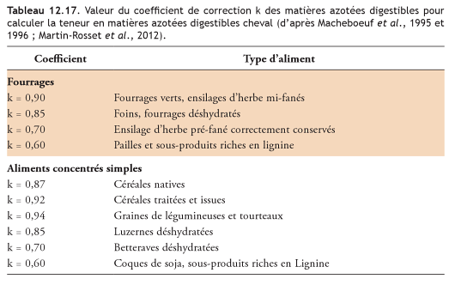
Source : Nutrition et alimentation des chevaux publié par William Martin-Rosset

Slide 21
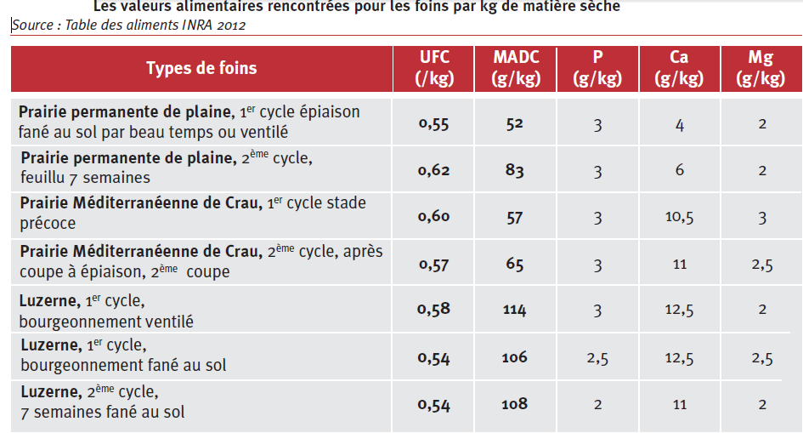
Quelques références INRA

Slide 22
Conclusion
Les besoins de l’animal doivent être comblés par :
l’évaluation des aliments
l’équilibre des rations
L’analyse de fourrage = outil dans votre arsenal, ne remplace pas l’évaluation sensorielle (texture, présence poussière, odeur et couleur)
Ne pas oublier l’importance d’un bon échantillonnage ➔ le rapport d’analyse reflète la qualité de votre échantillon.

Slide 23
Critère d’analyse sensorielle
Un bon foin pour les chevaux
a un aspect vert de préférence
sent bon
Pas ou peu de poussière
ne forme pas de « paquets » ➔ pas de moisissures ou de zones noires.
est sec : les feuilles sont cassantes
est assez grossier (contient beaucoup de tiges)
ne contient pas de terre cailloux, branches .

Slide 24
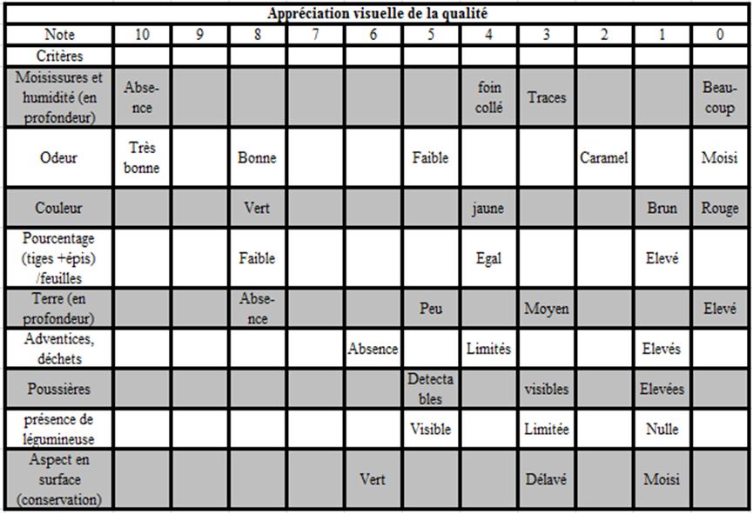
SYNDICAT A.O.C. OSSAU-IRATY

Slide 25
Intérêt des différentes coupes
foin de 1ère coupe (récoltée en mai ) :
foin moyennement grossier, avec peu de tiges dures .
bonne qualité nutritive.
➔ Il est apprécié des chevaux mais doit être rationné.
Foin « du 15 juin » :
foin plus grossier avec beaucoup de tiges parfois dures
valeur nutritive plus faible.
➔ foin qui convient bien aux chevaux et l’on peut le distribuer sans modération.

Slide 26
Intérêt des différentes coupes
Regain : 2ème,3ème,… récolte
fauchée à un stade feuillu
herbe très tendre ➔ peu de tiges, + riche en protéines et en Ca
Souvent + riche en légumineuse
Considéré comme trop riche pour les chevaux ➔ à rationner.
adapté pour des juments en lactation ou des poulains.
Enrubanné
Très appétant, très bonnes qualités nutritionnelles.
Utilisation possible en libre service en remplacement du foin.
0,6 et 0,8 UFC/Kg de MS.
30 à 160 g de MADC/Kg de MS selon le pourcentage de légumineuses et le stade de récolte.

Slide 27
L’enrubannage
Récolte plus simple
mobilise peu de personnes à une période où les jours sont longs,
Possibilité de faire appel à un ETA pour faire le chantier
Permet de sécurisé la récolte d’un fourrage de qualité à des périodes ou les conditions climatiques sont rapidement changeantes (moindre temps de séchage)
Le fourrage préféré des animaux
À 60 % de MS, l’enrubannage peut être ingéré en quantités importantes.
Bien conservé, pour une herbe récoltée jeune➔ valeur alimentaire > au foin
Absence totale de poussière,
Possible fourrages de base de l’alimentation des équidés.

Slide 28
Limite de l’enrubannage
coût de mécanisation (hors mains-d’oeuvre) > au foin : 53 €/t de MS contre 35 €/t de MS de foin.
BRE de 220 kg de MS = 400-500 kg :
doit être intégralement consommée dans les 5 jours après ouverture.
de 6 à 8 animaux par BRE pour limiter les pertes.
distribution individualisée difficile
➔ La BRE un produit très technique mais qui mérite d’être connu

Slide 29
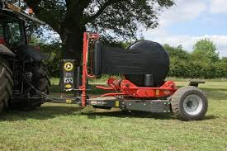
Balle ronde enrubannée

Slide 30
Quel fourrage pour quel animal et à quel moment?

